Slide 1


Slide 2
INFORME DE AUTOEVALUACIÓN PRACTICAS FORMATIVAS
NOMBRE DEL ESCENARIO DE PRÁCTICAS
COORDINADORA DE PRACTICAS
XXXXXXX
INSERTAR LOGO DEL ESCENARIO INSERTAR LOGO ACTUAL PROGRAMA ACADÉMICO
2026 A

Slide 3
ESTUDIANTES

Slide 6
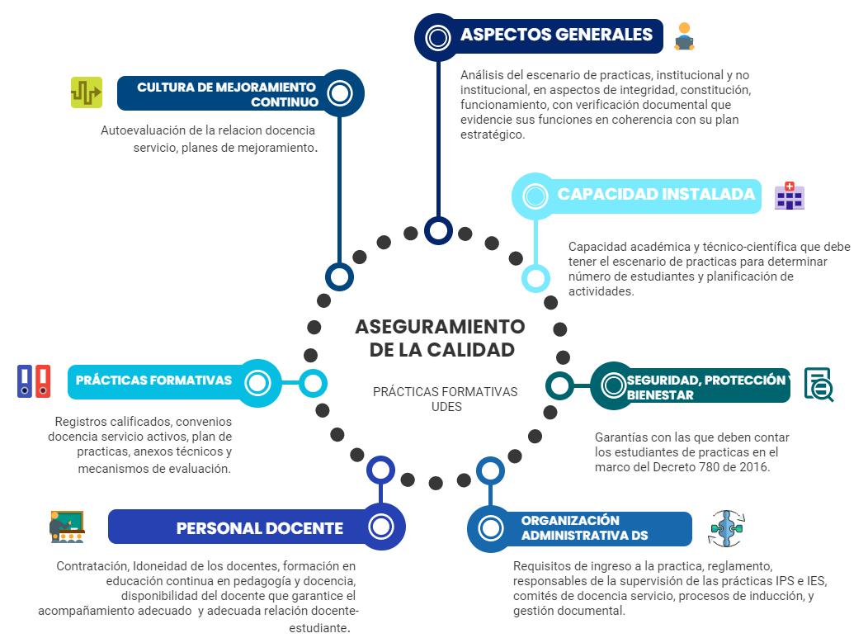
MODELO DE AUTOEVALUACIÓN DE LA RELACIÓN DOCENCIA SERVICIO (ACUERDO 00273 DE 2021)

Slide 7
EVALUACIÓN DE LA RELACIÓN DOCENCIA SERVICIO (RESULTADOS GLOBALES DEL PROGRAMA EN EL ESCENARIO)

Slide 8
OBSERVACIONES DE LA EVALUACIÓN

Slide 9
OBSERVACIONES DE LA EVALUACIÓN

Slide 11
OPORTUNIDADES DE MEJORA

Slide 12


